Slide 1
LẬP TRÌNH .NET
(2;1;0)
Giảng viên : Trần Thanh Hùng
Bộ môn : Hệ thống thông tin – Khoa CNTT
Email : hungttbk@gmail.com

Slide 2
LẬP TRÌNH .NET
(2;1;0)
Giảng viên : Trần Thanh Hùng
Bộ môn : Hệ thống thông tin – Khoa CNTT
Email : hungttbk@gmail.com

Slide 3
GIÁO TRÌNH – TÀI LIỆU
[1] Giáo trình lập trình Windows – ĐH CNHN
[2] Programming in Visual C# 2008, ISBN 9780073517216 ( thư viện Trường)
[3] https://docs.microsoft.com/en-us/dotnet/csharp/
[4] Bài tập thực hành có hướng dẫn

Slide 4
ĐÁNH GIÁ (LT Win)
Điểm kiểm tra thường xuyên
Ngôn ngữ lập trình C# (thực hành – hệ số 1) - ứng dụng Console
Lập trình hướng đối tượng bằng C# (thực hành hệ số 2) - ứng dụng Windows Forms
Truy cập CSDL – ứng dụng Windows Form (thực hành – hệ số 1)
Thi: Thực hành

Slide 5
NỘI DUNG
Chương I : Giới thiệu Microsoft .NET Platform và Visual Studio
Chương II : Ngôn ngữ lập trình C#
Chương III : Lập trình hướng đối tượng với C#
Chương IV : Lập trình Windows Forms
Chương V : Truy cập CSDL với ADO.NET

Slide 6
Giới thiệu Microsoft .NET Platform và Visual Studio.NET
Chương I:

Slide 7
NỘI DUNG
.NET PLATFORM
VISUAL STUDIO
NGÔN NGỮ C#

Slide 8
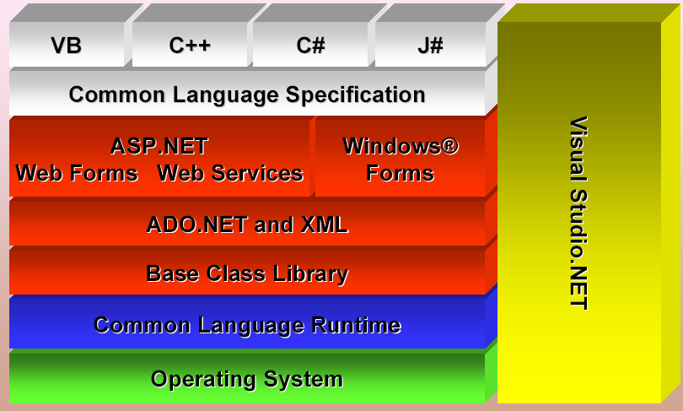
1. Giới thiệu Microsoft .NET Framework
Mô hình .NET Framework

Slide 9
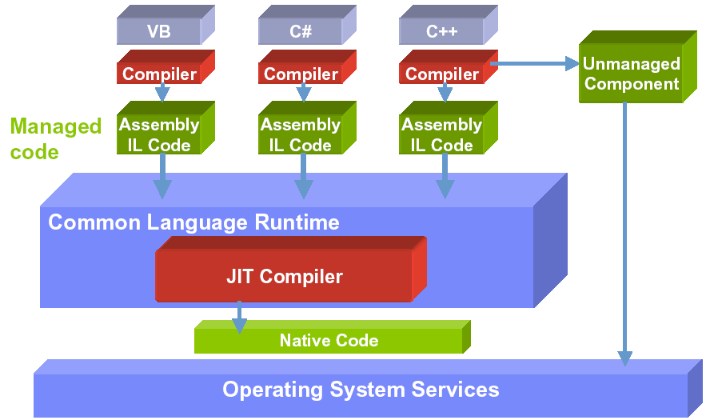
1.Giới thiệu Microsoft .NET Framework
Cơ chế làm việc của .NET Framework

Slide 10
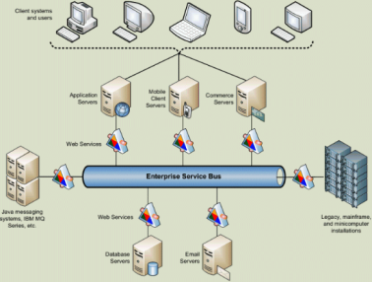

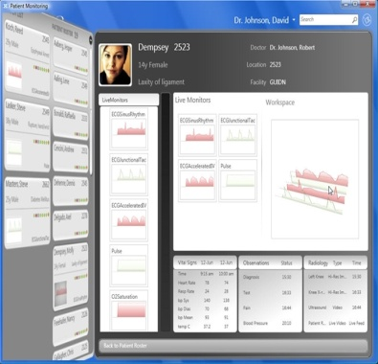


2. Visual Studio.NET
Sử dụng Visual Studio.NET
Services
Windows
Apps
Web Apps
Office Apps
Tools,
Framework,
& programming language
Mobile Apps

Slide 11
2. Visual Studio.NET
Các bước phát triển ứng dụng
Tạo mới một ứng dụng C#
Viết mã C# vào file code
Chạy ứng dụng
Xem và kiểm tra kết quả

Slide 12
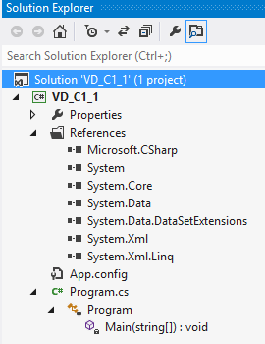
2. Visual Studio.NET
Các Project & Solution
Kết quả đầu ra của Project
Chương trình có thể thực thi - Executable Program (.exe)
Thư viện(.dll)

Slide 13
3. Giới thiệu ngôn ngữ lập trình C#
là ngôn ngữ lập trình hướng đối tượng
là ngôn ngữ hiện đại
là ngôn ngữ mạnh mẽ và mềm dẻo
là ngôn ngữ ít từ khóa
là một ngôn ngữ phổ biến

Slide 14
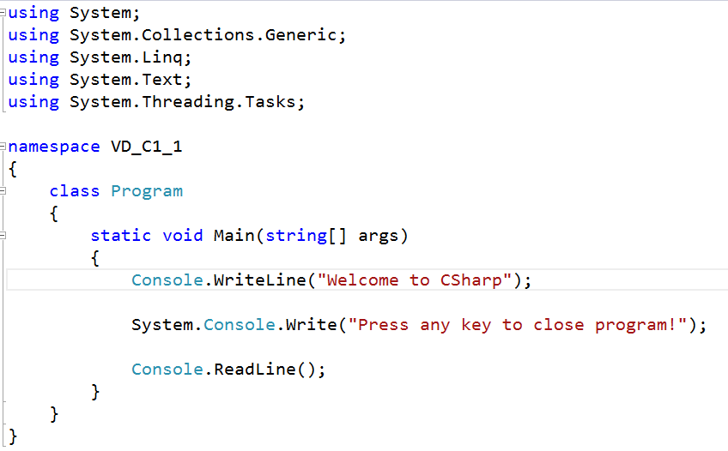
Một chương trình C# đơn giản
3. Giới thiệu ngôn ngữ lập trình C#

Slide 15
3. Giới thiệu ngôn ngữ lập trình C#
Namespace
Nhằm giải quyết bài toán xung đột tên class
Được tổ chức theo dạng cây phân cấp
Để truy xuất đến 1 class thì chúng ta phải truy xuất từ namespace chứa nó
Sử dụng từ khóa using để rút gọn việc truy xuất một class

Slide 16
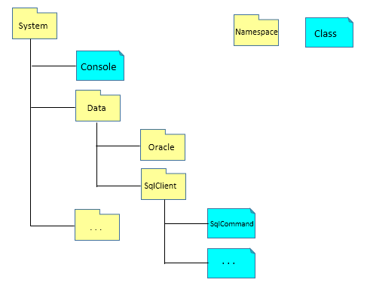
3. Giới thiệu ngôn ngữ lập trình C#
Namespace
Notes:
Những class có cùng chức năng được đặt vào cùng namespace

Slide 17
3. Giới thiệu ngôn ngữ lập trình C#
Cú pháp C# cơ bản: vào ra trong Console
using System;
. . .
// Nhận dữ liệu từ người dùng
string line = Console.ReadLine();
// Hiển thị chuỗi ra màn hình console
Console.WriteLine(aString);

